Slide 1
人生坐标
选择越来越多，
为什么我们反而
越来越不敢选？
一条暂时更清晰的路
从真实处境出发，
找到一个可以验证的下一步。
仍然保留的可能
LIFE COORDINATE · PRODUCT PITCH
现在
Notes:
今天，年轻人面对的不是没有选择，而是选择越来越多、信息越来越多，却越来越不敢做决定。人生坐标想解决的，不是替用户给出一个标准答案，而是从他的真实处境出发，找到一条暂时更清晰、同时允许其他可能继续存在的路，并把下一步变成可以验证的行动。

Slide 2
真正拉扯一个人的，是很多件事同时发生
我还能投入多少时间试错？
长期意愿
城市选择
我愿意长期做什么？
我要不要离开这里？
示例人物
大四学生
当前能力
现实压力
我现在会什么？
我有没有收入压力？
职业测评回答“你像谁”，现实选择需要回答“哪条路现在真的走得通”
Notes:
一个大四学生的选择，往往被长期意愿、当前能力、城市去留、收入压力和可投入的试错时间同时拉扯。传统职业测评更擅长回答“你像谁”，但现实决策真正需要回答的是：在这些约束共同存在的此刻，哪条路真的走得通。我们因此把问题从标签识别，转向具体处境中的动态决策。

Slide 3
我们不想一次把人生算对
我们想不断减少不确定性
一次新判断
模糊
一次体验
理解自己
尊重现实
用行动验证
Notes:
我们不相信任何系统能一次把人生算对。更现实的目标，是让用户在一次次体验和判断中，持续减少不确定性。这个过程坚持三件事：理解自己、尊重现实、用行动验证；每一次新证据，都能推动下一次判断更接近真实。

Slide 4
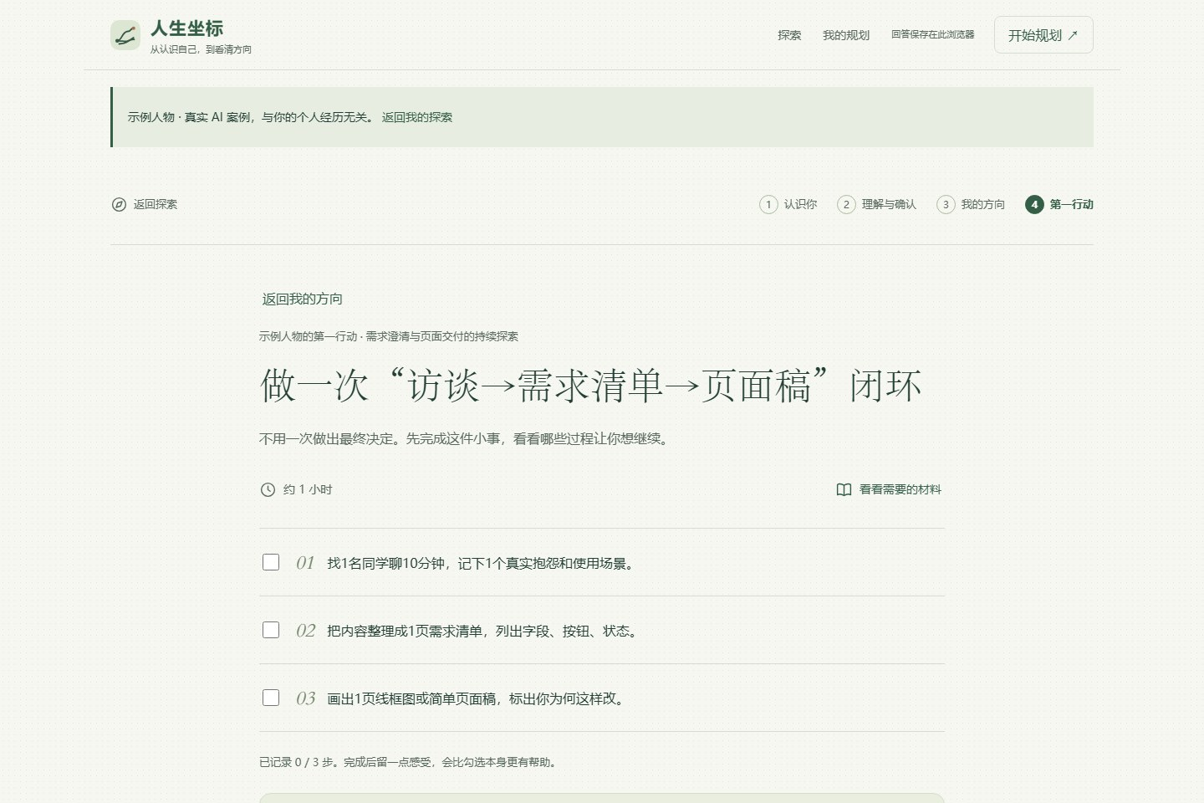
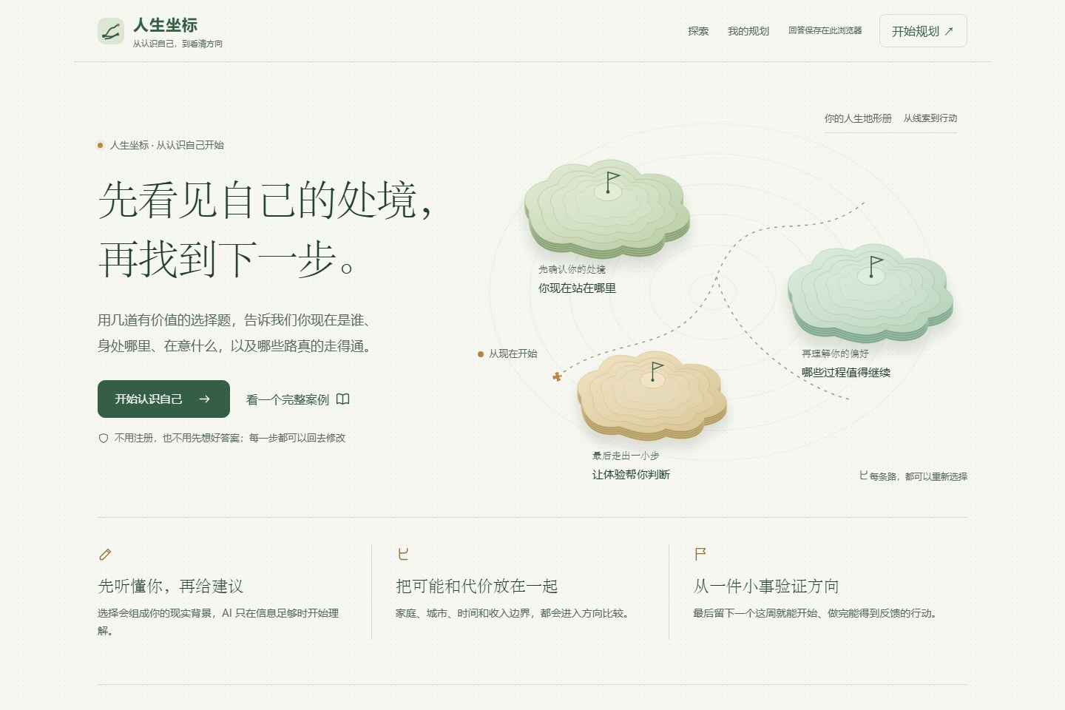
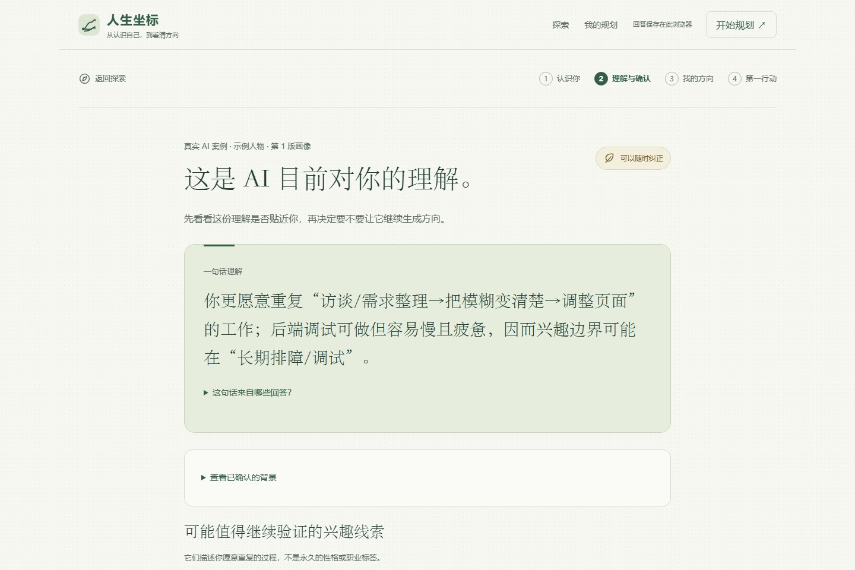

这就是人生坐标
面向高中毕业到大学毕业初期年轻人的 AI 学业 / 职业规划工具
05
做一件小事
01
认识处境
可纠正画像
04
比较路线与条件
02
03 多模型独立规划
06 用真实体验更新判断
最重要的不是最后一句建议，而是每一步都允许纠正，并且回到行动
Notes:
人生坐标面向高中毕业到大学毕业初期的年轻人，把规划拆成一个可以循环的产品旅程。系统先了解用户的处境，生成一份允许纠正的画像；再让多个模型独立规划，比较路线和成立条件；最后落到一件具体的小事，并用真实体验更新下一轮判断。最重要的不是最后一句建议，而是整个过程始终允许用户纠正，并且最终回到行动。

Slide 5
你以为自己在选岗位，
系统先找出你真正卡在哪里
示例人物 / 产品 Demo
用户表层问题
“到底应该
选哪个方向？”
系统理解后的核心冲突
你愿意为长期成长，
承担多少短期不确定性？
大四 · 多个兴趣方向
现实边界尚未澄清
城市 收入窗口 可试错时间
好的规划先识别真正的问题，再回答用户提出的问题
05
Notes:
用户表面上会问“我到底应该选哪个方向”，但真正卡住他的，常常不是缺少选项，而是没有说清愿意承担什么代价。以这个大四学生为例，系统从多个兴趣方向和尚未澄清的现实边界中，进一步识别出核心冲突：他愿意为长期成长，承担多少短期不确定性。城市、收入窗口和可试错时间，都会改变这个问题的答案。

Slide 6
AI 可以推断，
但它不能替用户定义自己
传统方式
模型判断
用户接受
人生坐标
模型提出假设
用户确认、否定或修正
这很像我
这不像我
我想补充
再进入下一阶段
事实和 AI 推断，分开保存
06
Notes:
这里有一个关键区别。传统方式是模型做出判断，用户被动接受；人生坐标则把模型的输出当作假设，让用户确认、否定或补充，再进入下一阶段。用户可以直接指出“这很像我”“这不像我”或补充遗漏的信息。事实与人工智能推断会分开保存，因此系统能够被纠正，而不是把一次推断永久写成用户的标签。

Slide 7
我们故意不让三个 AI 先互相影响
同一份已确认画像
GPT
Claude
DeepSeek
独立规划
独立规划
独立规划
Decision AI
比较现实边界、可行性、风险与长期价值
至少两份不同模型的有效完整规划，才进入综合
不是投票，是保留有价值的分歧
Notes:
当画像被用户确认后，我们让三类模型基于同一份输入分别完成规划，而且在这一阶段互不影响。这样做不是为了简单投票，而是为了保留不同模型真正有价值的分歧。只有至少两份完整且有效的规划，才会进入决策层，由 Decision AI 比较现实边界、可行性、风险与长期价值，形成综合判断。

Slide 8
一个答案会过期，条件与路线的关系不会
个人地形册记录“现在从哪里出发”，也保留条件变化后的可能
路线不是永久标签
建议先探索
保留的可能
先核实条件
如果可以接受外地？
为什么现在适合
要付出什么
现在的你
什么变化会让它更值得选
08
Notes:
最终呈现的不是一个容易过期的答案，而是一份个人地形册。它会区分建议先探索的路线、仍然值得保留的可能，以及需要先核实的条件。用户不仅能看到为什么现在适合、需要付出什么，还能看到哪些条件变化会让另一条路线更值得选择，例如是否能够接受外地发展。路线会变化，但路线与条件之间的关系可以长期积累。

Slide 9
规划的最后一步，不是做决定
是做一件足够小、但能带来新证据的事
做完以后，系统只问三件事
最愿意继续哪部分？
哪里卡住了？
是否愿意再做一次？
行动
建议
反馈
约 2 小时
下一版建议
09
Notes:
规划的最后一步不是做决定，而是设计一件足够小、通常两小时左右、却能带来新证据的事。行动完成后，系统只追问三个问题：你最愿意继续哪一部分，哪里真正卡住了，以及你是否愿意再做一次。建议、行动、反馈和下一版建议由此形成闭环，让用户用真实体验更新判断，而不是停留在想象里。

Slide 10
核心闭环已经跑起来了
可运行 Web MVP
真实系统流转
工程证明
Browser
56 / 56
Cloudflare Worker
regression tests · 仓库当前 README 记录
Profile Engine
模型密钥不在前端
真实后端调用
结构与业务双重校验
输出不是裸文本
3 Independent Planners
有效规划不足两份，停止综合
失败不伪造
Decision + D1 Version State
当前阶段：可运行 MVP，进入目标用户验证
先验证个人用户闭环，再探索学校生涯教育与就业指导场景
Notes:
这套核心闭环已经在可运行的网页最小可行产品中打通。浏览器请求经过 Cloudflare Worker，进入画像引擎、三个独立规划器，再由决策层生成结果并保存第一版状态。仓库当前记录的五十六项回归测试全部通过；模型密钥不暴露在前端，输出同时经过结构和业务校验，如果有效规划不足两份，系统会停止综合，而不是伪造成功。下一阶段是先验证个人用户闭环，再探索学校生涯教育和就业指导场景。

Slide 11
我们不替年轻人
决定人生
下一坐标
我们希望他们每一次选择，
都比上一次更有依据。
人生坐标
从真实处境出发，找到一个可以验证的下一步。
队伍：老登与小登的奇妙之旅
队长：房刚毅 · 队员：李喜军
Notes:
我们不替年轻人决定人生，也不承诺一个永远正确的答案。我们希望做的是，让他们看见自己的真实处境，理解每条路线成立的条件，用一次小行动获得新证据，然后找到下一坐标。最终，每一次选择，都比上一次更有依据。

